Slide 1
04-05補充：滑鼠的各種狀態

Slide 2
滑鼠的不同狀態

Slide 3
按左鍵一下
將滑鼠移在某個物件上按滑鼠右鍵一下時，會顯示一個快顯功能表，此功能表會因游標所在位置或物件不同而提供不同的指令項目。
此動作代表準備選定某物件。
例如：在視窗功能表的某一項按一下滑鼠左鍵一下，就會拉下選單。

Slide 4
以滑鼠左鍵拖曳： 按住滑鼠左鍵不放，並移動滑鼠到目的地後再放開按鍵。
當將指標移到
準備編輯文字的區域時，滑鼠指標會變成這個「I」字型，以準備輸入文字。
當作業背景中有某個程式在執行時，會出現這個指標。

Slide 5
如果是這個滑鼠形狀 出現，表示可以移動
鼠指標移到視窗的邊緣時就會出現，可進行視窗大小的調整。

Slide 6
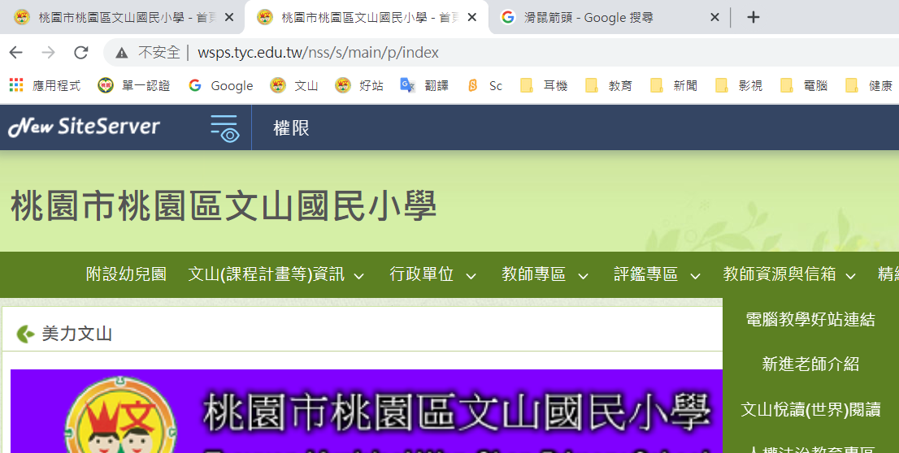
當您選取某一些「控制方塊」的「移動」功能表指令後，指標即變成這個形狀，可上下左右的移動。
當看見此滑鼠指標 時，通常是在瀏覽網頁的時候，一旦 指標呈此一形態時，可以下滑鼠左鍵一下即會進入另一網頁。

Slide 7
這是個警告標誌，警告您所要處理的動作不被系統允許，例如：當您利用滑鼠在桌面上中拖曳來搬動某個圖示或到「工作列」時，會看到這個符號出現，即表示此動作無法進行。

